Slide 1



3
EM LỚN LÊN TỪNG NGÀY
Bài
8
Cầu thủ dự bị
Luyện tập

Slide 2

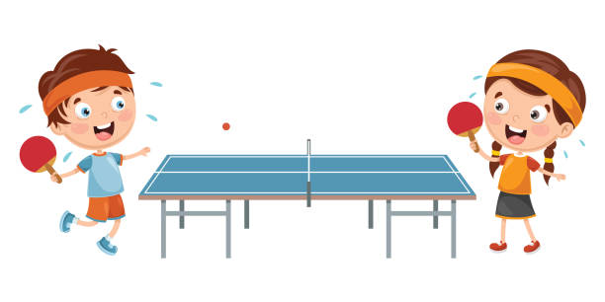
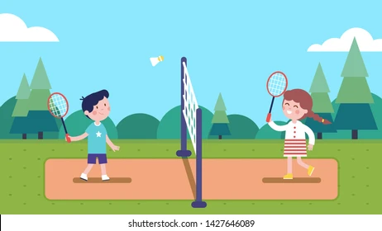
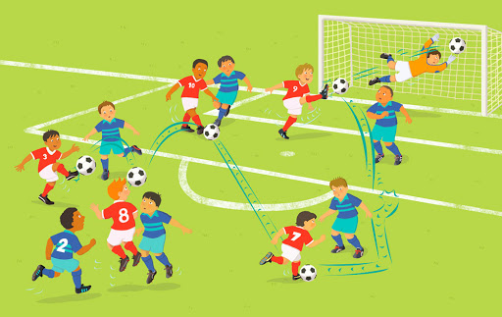
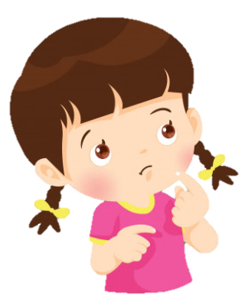
Môn bóng bàn
?
Bạn biết gì về ba môn thể thao này?
Môn cầu lông
Môn bóng đá
Notes:
GV có thể cho HS thi tìm hiểu về 3 môn thể thao trên.

Slide 3

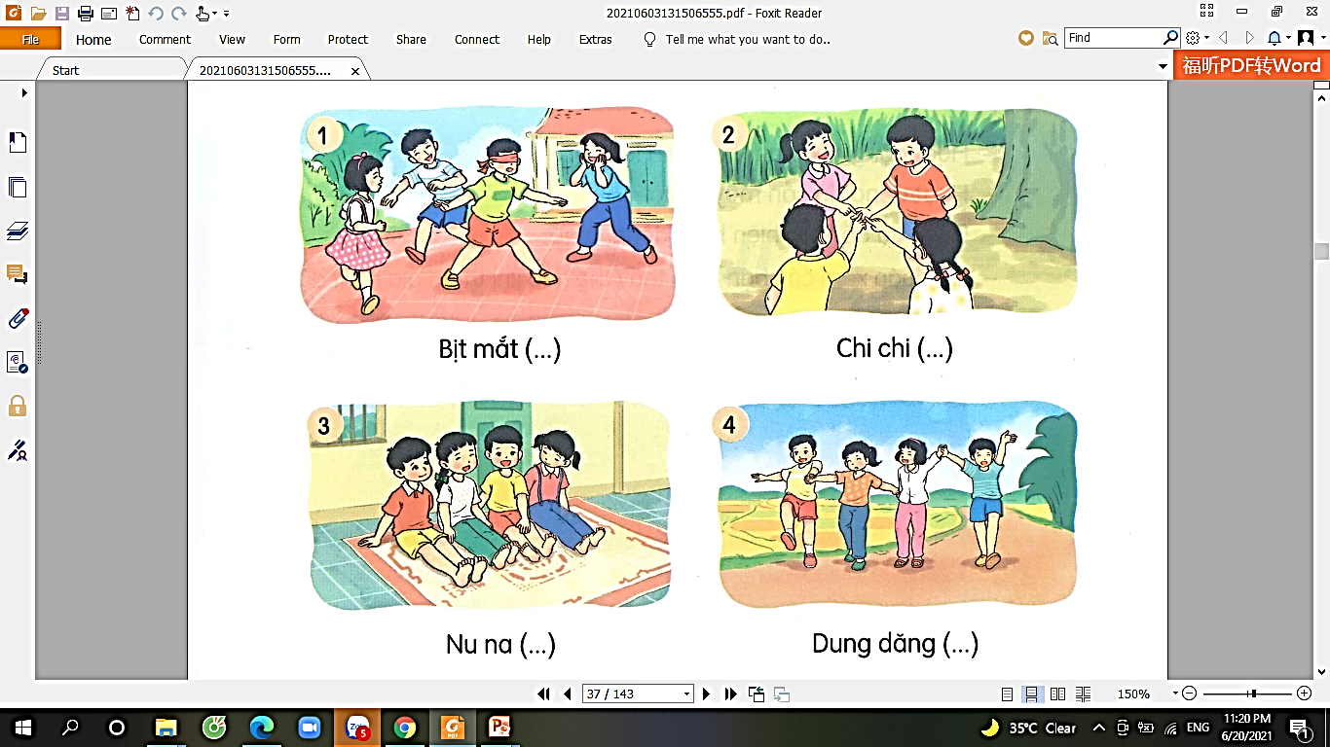


2
Dựa vào tranh và gợi ý dưới tranh, nêu tên các trò chơi dân gian.
Bịt mắt bắt dê
Chi chi chành chành
Bịt mắt (…)
Chi chi (…)
Nu na (…)
Dung dăng (…)
Nu na nu nống
Dung dăng dung dẻ

Slide 4
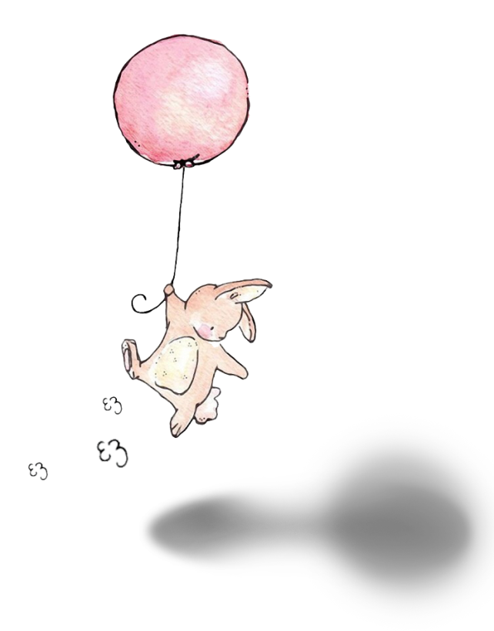
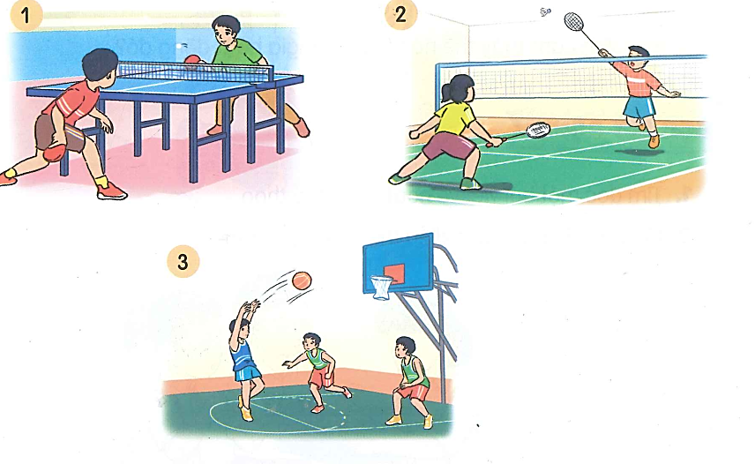


3
Đặt câu về hoạt động trong mỗi tranh.
M: Hai bạn chơi bóng bàn.

Slide 5




CỦNG CỐ - DẶN DÒ

